Slide 1
Oque são Fluxogramas?
Em termos técnicos: A representação visual de um algoritmo.

Slide 2
Mas isso não explica nada!
Fluxo grama é uma ferramenta gerencial poderosa, que permite mostrar como um trabalho deve ser feito, as possibilidades, e viáveis soluções para solução de problemas que surgem no encalço desta atividade.

Slide 3
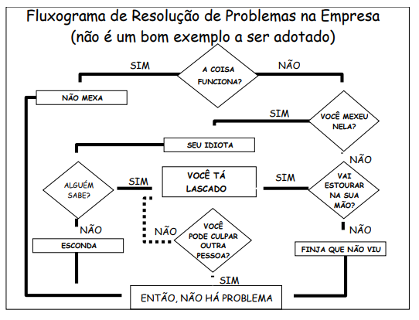
Exemplificando o uso

Slide 4
Qualquer semelhança com sua vida, é mera coincidência!
O fluxograma vai apresentar todo um sistema de forma visual, oque permitirá não só uma visibilidade, mas também uma visibilidade fácil, para que qualquer leigo, consiga compreender com um pouco de instrução a respeito.
Eis a pergunta, será que qualquer leigo, é melhor que você?

Slide 5
Fluxogramas nos permitem compreender o sistema que está sendo engenhado, auxiliando sua criação, e a corrigir problemas do sistema com antecedência, a quem vê total visualização dos processos relacionados ao sistema representado.
lucidchart

